Slide 1
АРИФМЕТИЧЕСКАЯ ПРОГРЕССИЯ
ГБОУ СОШ № 3 им. С. П. Королева
Учитель О. В. Бондаренко

Slide 2
Закончился XX век, Куда стремится человек, Изучен космос и моря, Строенье звезд и вся земля, Но математиков зовет Известный лозунг
“Прогрессия – движение вперед!”

Slide 3
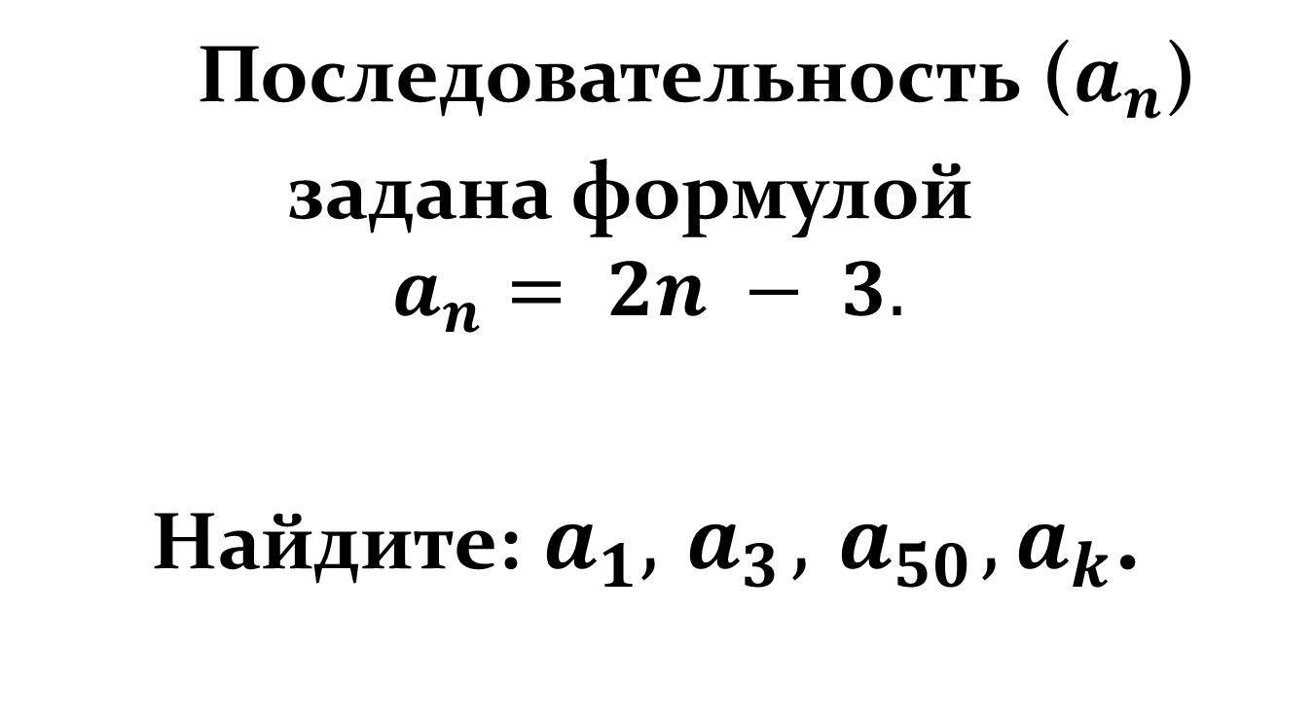
Устная работа
Последовательность ($a_{n}$)
задана формулой
$$a_{n}= 2n − 3.$$
Найдите: $a_{1},{ a}_{3},{ a}_{50}, a_{k}$.

Slide 4
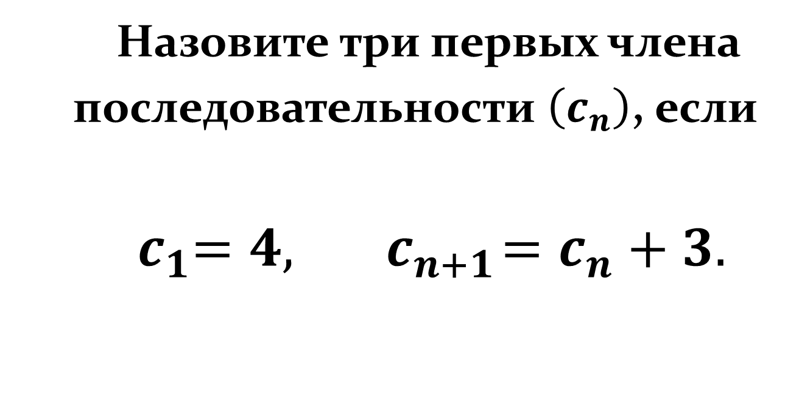
Устная работа
Назовите три первых члена
последовательности $\left(c_{n}\right)$, если
$${ c}_{1}=4, { c}_{n+1}=c_{n}+3.$$

Slide 5
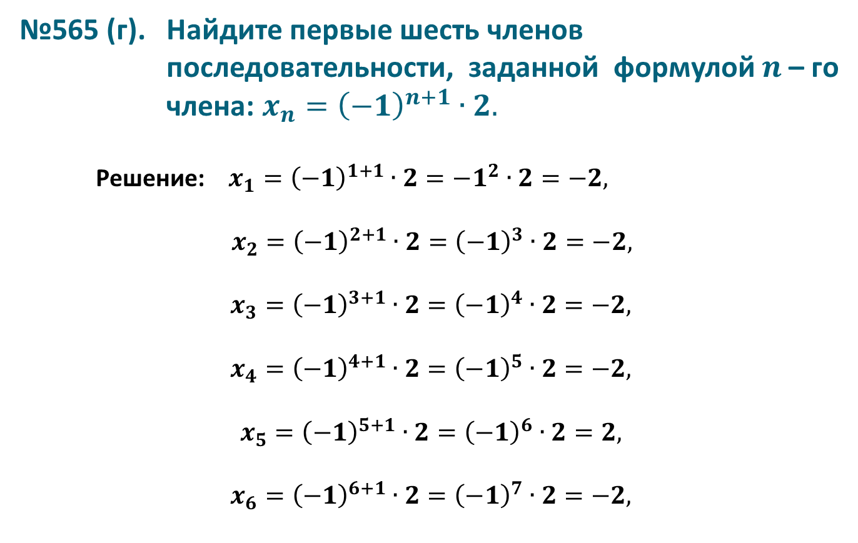
Проверка домашнего задания
№565 (г). Найдите первые шесть членов
последовательности, заданной формулой $n$– го
члена: $x_{n}={\left(−1\right)}^{n+1}∙2.$
Решение: $x_{1}={\left(−1\right)}^{1+1}∙2=−1^{2}∙2=−2,$
$x_{2}={\left(−1\right)}^{2+1}∙2={\left(−1\right)}^{3}∙2=−2,$
$$x_{3}={\left(−1\right)}^{3+1}∙2={\left(−1\right)}^{4}∙2=−2,$$
$$x_{4}={\left(−1\right)}^{4+1}∙2={\left(−1\right)}^{5}∙2=−2,$$
$$x_{5}={\left(−1\right)}^{5+1}∙2={\left(−1\right)}^{6}∙2=2,$$
$$x_{6}={\left(−1\right)}^{6+1}∙2={\left(−1\right)}^{7}∙2=−2,$$

Slide 6
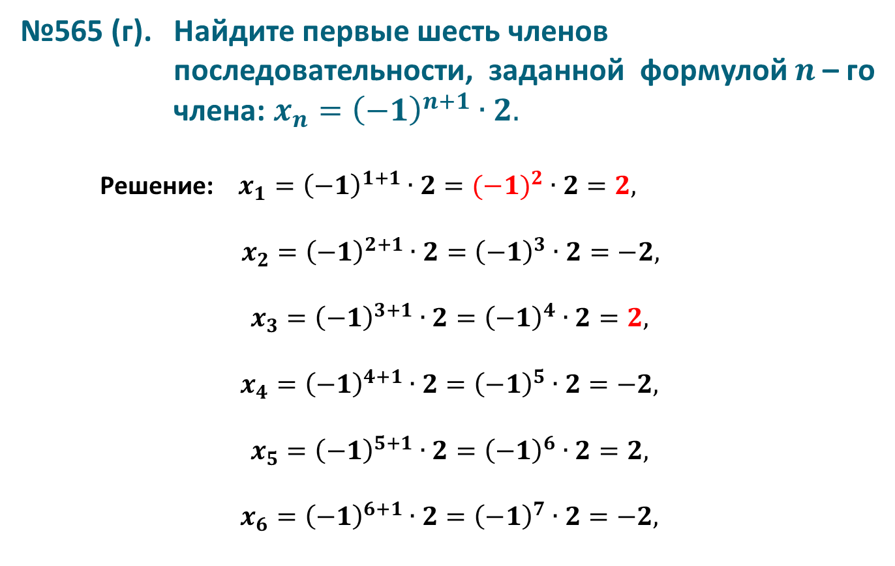
Проверка домашнего задания
№565 (г). Найдите первые шесть членов
последовательности, заданной формулой $n$– го
члена: $x_{n}={\left(−1\right)}^{n+1}∙2.$
Решение: $x_{1}={\left(−1\right)}^{1+1}∙2=(−{1)}^{2}∙2=2,$
$x_{2}={\left(−1\right)}^{2+1}∙2={\left(−1\right)}^{3}∙2=−2,$
$$x_{3}={\left(−1\right)}^{3+1}∙2={\left(−1\right)}^{4}∙2=2,$$
$$x_{4}={\left(−1\right)}^{4+1}∙2={\left(−1\right)}^{5}∙2=−2,$$
$$x_{5}={\left(−1\right)}^{5+1}∙2={\left(−1\right)}^{6}∙2=2,$$
$$x_{6}={\left(−1\right)}^{6+1}∙2={\left(−1\right)}^{7}∙2=−2,$$

Slide 7
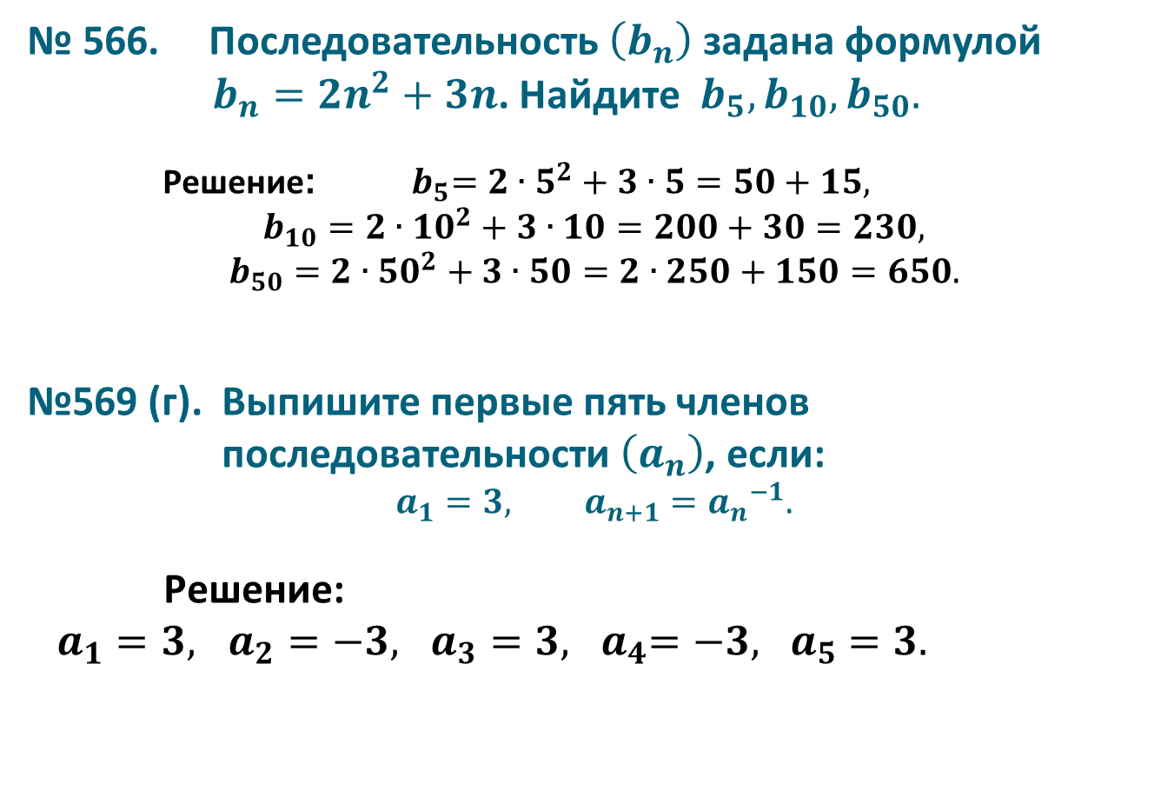
Проверка домашнего задания
№ 566. Последовательность $\left(b_{n}\right)$ задана формулой
$b_{n}=2n^{2}+3n$. Найдите ${ b}_{5}, b_{10}, b_{50}.$
Решение:${ b}_{5}=2∙5^{2}+3∙5=50+15,$
$$b_{10}=2∙{10}^{2}+3∙10=200+30=230,$$
$$b_{50}=2∙{50}^{2}+3∙50=2∙250+150=650.$$
№569 (г). Выпишите первые пять членов
последовательности $\left(a_{n}\right)$, если:
$$a_{1}=3, a_{n+1}={a_{n}}^{−1}.$$
Решение:
$a_{1}=3,$ $a_{2}=−3, a_{3}=3,$ ${ a}_{4}=−3, { a}_{5}=3.$

Slide 8
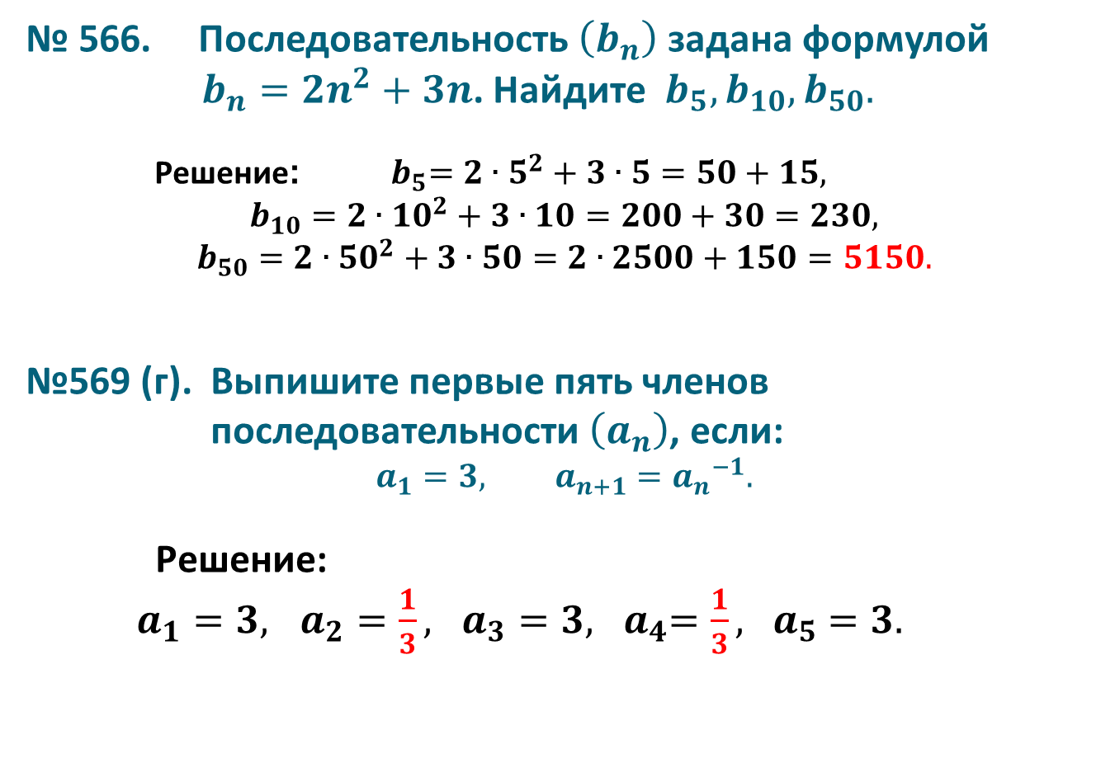
Проверка домашнего задания
№ 566. Последовательность $\left(b_{n}\right)$ задана формулой
$b_{n}=2n^{2}+3n$. Найдите ${ b}_{5}, b_{10}, b_{50}.$
Решение:${ b}_{5}=2∙5^{2}+3∙5=50+15,$
$$b_{10}=2∙{10}^{2}+3∙10=200+30=230,$$
$$b_{50}=2∙{50}^{2}+3∙50=2∙2500+150=5150.$$
№569 (г). Выпишите первые пять членов
последовательности $\left(a_{n}\right)$, если:
$$a_{1}=3, a_{n+1}={a_{n}}^{−1}.$$
Решение:
$a_{1}=3,$ $a_{2}=\frac{1}{3}, a_{3}=3,$ ${ a}_{4}=\frac{1}{3}, { a}_{5}=3.$

Slide 9
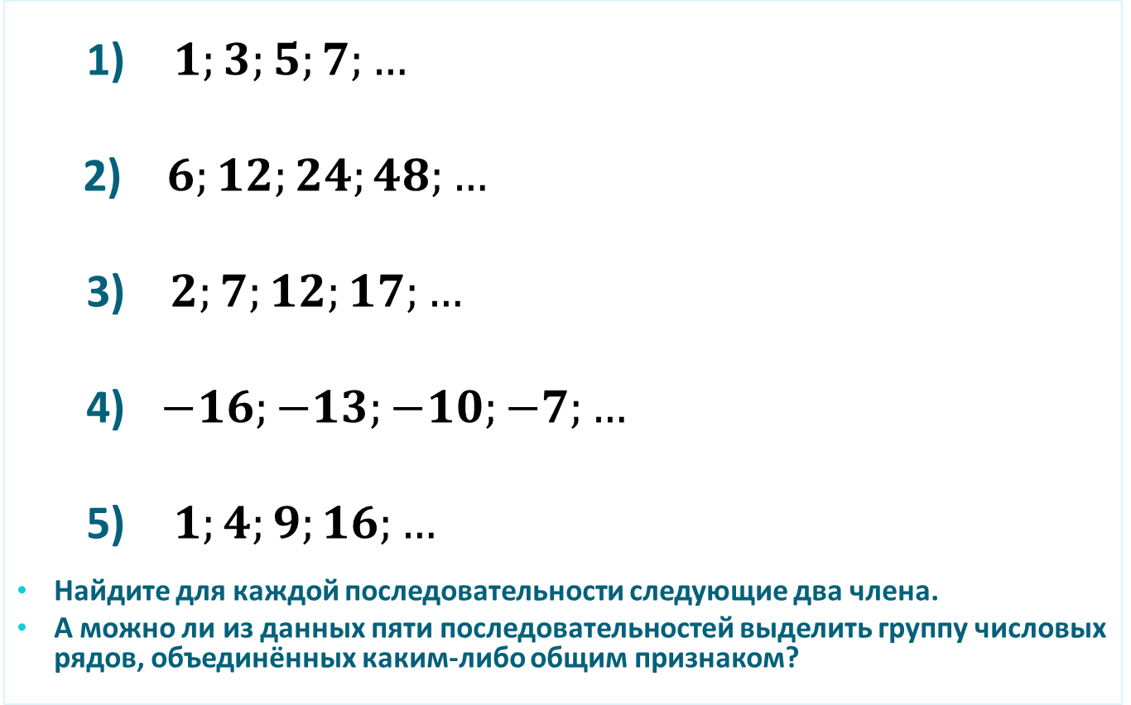
Какая закономерность наблюдается в каждой последовательности?
1) $1;3;5;7;…$
2) $6;12;24;48;…$
3) $2;7;12;17;…$
4) $−16;−13;−10;−7;…$
5) $1;4;9;16;…$
Найдите для каждой последовательности следующие два члена.
А можно ли из данных пяти последовательностей выделить группу числовых рядов, объединённых каким-либо общим признаком?

Slide 10
Арифметическая прогрессия
Арифметической прогрессией называется последовательность, каждый член которой, начиная со второго, равен предыдущему, сложенному с одним и тем же числом.
(a_{n}) - арифметическая прогрессия,
если a_{n+1} = a_{n}+d ,
где d-некоторое число.

Slide 11

Разность между любым членом арифметической
прогрессии, начиная со второго, и предыдущим
членом равна $d$.
Число $d$ называют разностью арифметической прогрессии.
d=a_{n+1}-a_{n}
a₁
a₂
a₃
a_{n-1}
a_{n}
a_{n+1}
+d
+d
+d
+d
+d
+d
+d

Slide 12
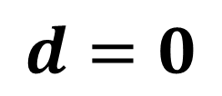
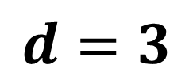
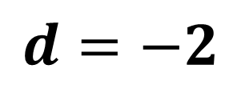
Последовательности заданы несколькими первыми членами? Есть ли среди них арифметические прогрессии?
1) 1; 4; 7; 10;...
2) 1; 4; 15; 18;...
3) 1; -1; -3; -5;…
4) 4; 4; 4; 4;…
$$d=3$$
$$d=−2$$
$$d=0$$

Slide 13
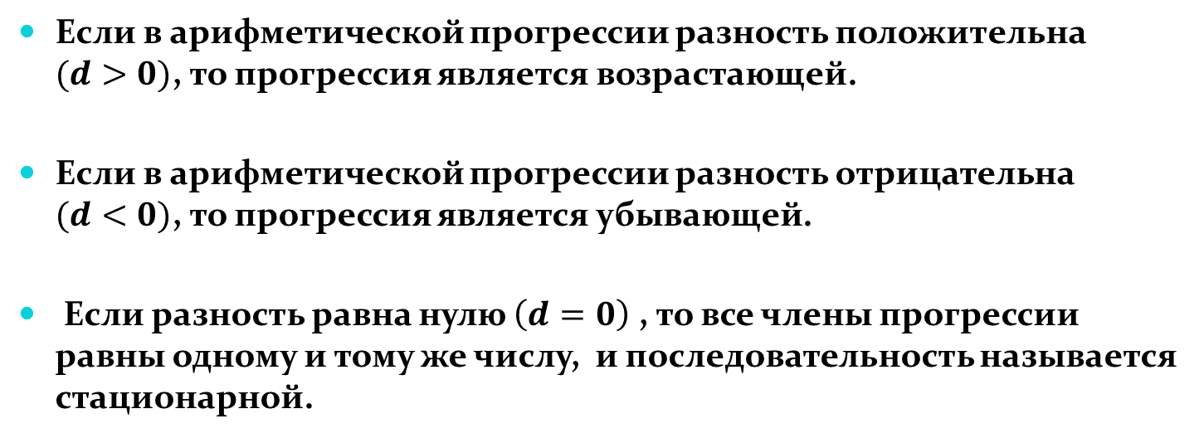
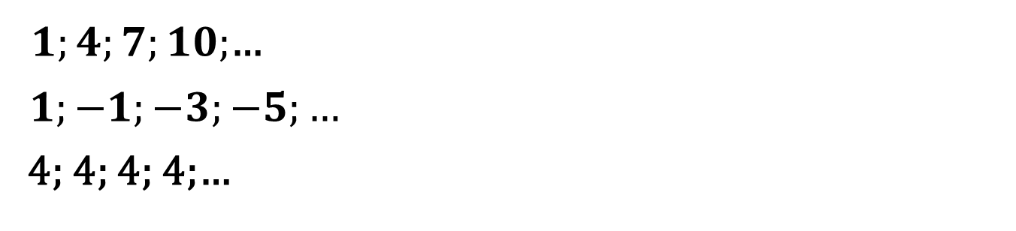



Какой вывод из этих прогрессий можно сделать?
$d=3, { a}_{n+1}>a_{n}$
$1;4;7;10;$…
$1;−1;−3;−5;…$
4; 4; 4; 4;…
$$d=−2, { a}_{n+1}<a_{n}$$
$$d=0, { a}_{n+1}=a_{n}$$
Если в арифметической прогрессии разность положительна $(d>0)$, то прогрессия является возрастающей.
Если в арифметической прогрессии разность отрицательна $(d<0)$, то прогрессия является убывающей.
Если разность равна нулю $\left(d=0\right)$ , то все члены прогрессии равны одному и тому же числу, и последовательность называется стационарной.

Slide 14
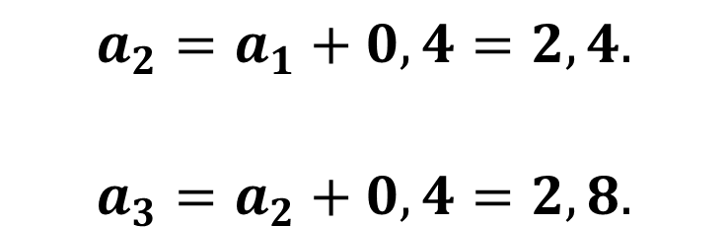
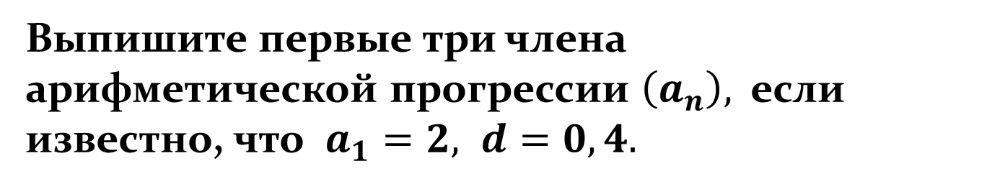
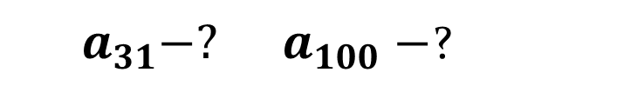
Задача.
Выпишите первые три члена арифметической прогрессии $\left(a_{n}\right),$ если известно, что $a_{1}=2, d=0,4.$
$$a_{2}=a_{1}+0,4=2,4.$$
$$a_{3}=a_{2}+0,4=2,8.$$
${ a}_{31}−? a_{100}−$?

Slide 15
Формула n-го члена
a₁
a₂=a₁+d
a₃=a₂+d=(a₁+d)+d =a₁+2d
a₄=a₃+d=(a₁+2d)+d=a₁+3d
a₅=a₄+d=(a₁+3d)+d=a₁+4d
……………………..
a_{n}=a₁+(n-1)d
a_{n}=a₁+d (n-1)

Slide 16
Задача.
Выпишите первые три члена арифметической прогрессии $\left(a_{n}\right),$ если известно, что $a_{1}=2, d=0,4.$
$$a_{2}=a_{1}+0,4=2,4.$$
$$a_{3}=a_{2}+0,4=2,8.$$
${ a}_{31}−? a_{100}−$?

Slide 17
Ответы к тесту:
Вариант 1
Вариант 2
1 | 2 | 3 | 4
П | Р | О | Г
1 | 2 | 3 | 4
Р | Е | С | С
Прогресс (лат. progressus) – направление развития от низшего
к высшему, поступательное движение вперед, к лучшему.

Slide 18

Домашнее задание:
пункт 25,
№ 578(б), № 584(б), № 585(б), № 601(б).
Успехов в выполнении домашнего задания!

